Slide 1
Модели жизненного цикла програмного обеспечения
Гайсин Динислам 21П-2

Slide 2
Модель жизненного цикла программного обеспечения
Эта модель представляет собой описание всех этапов жизни продукта - от его создания и разработки до завершения и вывода из эксплуатации. Эта модель помогает организациям планировать, контролировать и управлять процессом разработки продукта, обеспечивая эффективное использование ресурсов и достижение поставленных целей.

Slide 3
Существует несколько основных моделей жизненного цикла, таких как:
Каскадная модель
Каскадная модель, также известная как классическая модель жизненного цикла разработки ПО, предполагает последовательное выполнение фаз разработки, начиная с определения требований и заканчивая тестированием и сопровождением. Каждая фаза завершается перед переходом к следующей, и изменения требований после завершения одной фазы могут быть сложными и дорогостоящими.
V модель
V-модель является расширением каскадной модели и предполагает параллельное выполнение тестирования на каждой стадии разработки. Каждая стадия разработки имеет соответствующую стадию тестирования, что позволяет раннее выявлять ошибки и обеспечивать более высокое качество продукта.
спиральная модель
Спиральная модель представляет собой комбинацию итеративного и инкрементального подходов к разработке ПО. Процесс разработки проходит через несколько циклов, каждый из которых включает в себя планирование, анализ рисков, разработку и тестирование. Эта модель позволяет учитывать изменения в требованиях и рисках на каждом этапе разработки.
RAD-модель
RAD-модель предполагает быструю итеративную разработку ПО с активным участием заказчика. Процесс разработки разбивается на небольшие инкременты, которые быстро создаются и тестируются. Эта модель позволяет быстро адаптироваться к изменениям в требованиях и быстро поставлять рабочие продукты.

Slide 4
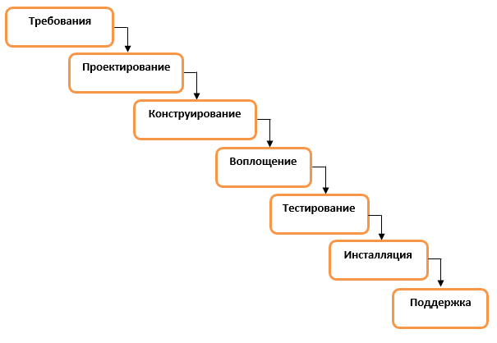
Каскадная модель Жизненного цикла
Плюсы:
- Простота и понятность структуры разработки
- Хорошо подходит для проектов с четко определенными и неизменяющимися требованиями
Минусы:
- Трудно вносить изменения в требования после завершения фазы
- Риск недопонимания требований и несоответствия конечного продукта ожиданиям заказчика

Slide 5
При этой разработке ТЗ выполняется полностью, только после этого продукт уходит на рынок. Одна из первых моделей, получивших широкое распространение.
Методику «Каскадная модель» довольно часто критикуют за недостаточную гибкость и объявление самоцелью формальное управление проектом в ущерб срокам, стоимости и качеству. Тем не менее, при управлении большими проектами формализация часто являлась очень большой ценностью, так как могла кардинально снизить многие риски проекта и сделать его более прозрачным.

Slide 6
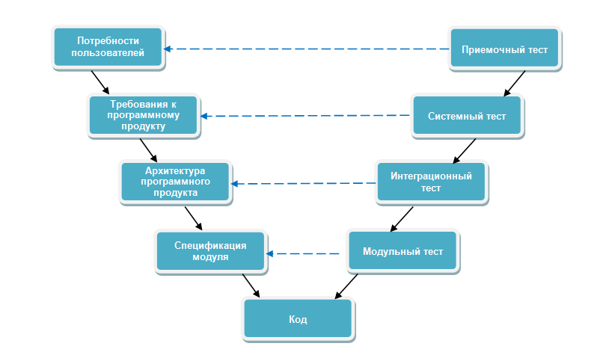
V модель жизненного цикла
Плюсы:
- Позволяет ранее обнаруживать ошибки благодаря параллельному тестированию
- Обеспечивает более высокое качество продукта
Минусы:
- Требует больше времени и ресурсов на тестирование
- Не подходит для проектов с изменяющимися требованиями

Slide 7
Основной принцип V-образной модели заключается в том, что детализация проекта возрастает при движении слева направо, одновременно с течением времени, и ни то, ни другое не может повернуть вспять. Итерации в проекте производятся по горизонтали, между левой и правой сторонами буквы.
Внутри V проводятся горизонтальные линии, показывающие, как результаты каждой из фаз разработки влияют на развитие системы тестирования на каждой из фаз тестирования. Модель базируется на том, что приёмо-сдаточные испытания основываются, прежде всего, на требованиях, системное тестирование — на требованиях и архитектуре, комплексное тестирование — на требованиях, архитектуре и интерфейсах, а компонентное тестирование — на требованиях, архитектуре, интерфейсах и алгоритмах.

Slide 8
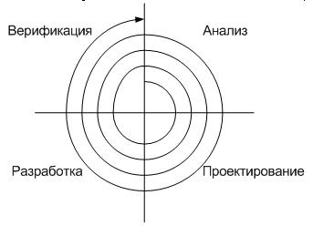
Спиральная модель жизненного цикла
Плюсы:
- Учитывает изменения в требованиях и рисках на каждом этапе разработки
- Позволяет быстро реагировать на изменения и риски
Минусы:
- Может быть сложной в управлении из-за множества циклов разработки
- Требует более высокого уровня экспертизы и опыта

Slide 9
Каждый виток спирали соответствует созданию фрагмента или версии программного обеспечения, на нём уточняются цели и характеристики проекта, определяется его качество и планируются работы следующего витка спирали. Таким образом углубляются и последовательно конкретизируются детали проекта и в результате выбирается обоснованный вариант, который доводится до реализации. Каждый виток разбит на 4 сектора: определение целей, оценка и разрешение рисков, разработка и тестирование, планирование следующей итерации.

Slide 10
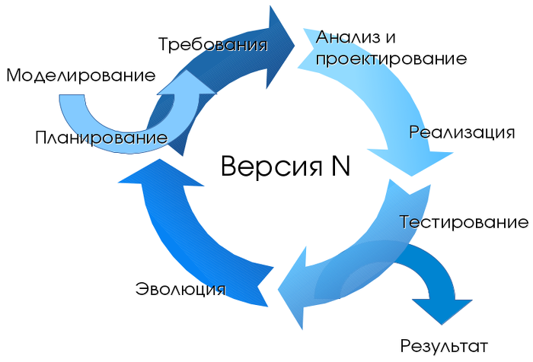
rad модель жизненного цикла
Плюсы:
- Учитывает изменения в требованиях и рисках на каждом этапе разработки
- Позволяет быстро реагировать на изменения и риски
Минусы:
- Может быть сложной в управлении из-за множества циклов разработки
- Требует более высокого уровня экспертизы и опыта

Slide 11
Модель RAD (Rapid Application Development) подходит для проектов, где сроки и время разработки критичны, а клиенты и пользователи требуют быстрой реакции на изменения и быстрое внедрение новых функциональных возможностей. Она также хорошо подходит для проектов, где требуется демонстрация прототипов клиентам и пользователям на ранних стадиях разработки, чтобы получать обратную связь и улучшать продукт.
RAD-модель также подходит для проектов, где требования клиентов не полностью определены на ранней стадии проекта, и процесс их определения и уточнения может занять длительное время. Благодаря итеративному подходу к разработке, RAD-модель позволяет быстро адаптироваться к изменяющимся требованиям.

Slide 12
СПАСИБО за внимание

